Slide 1
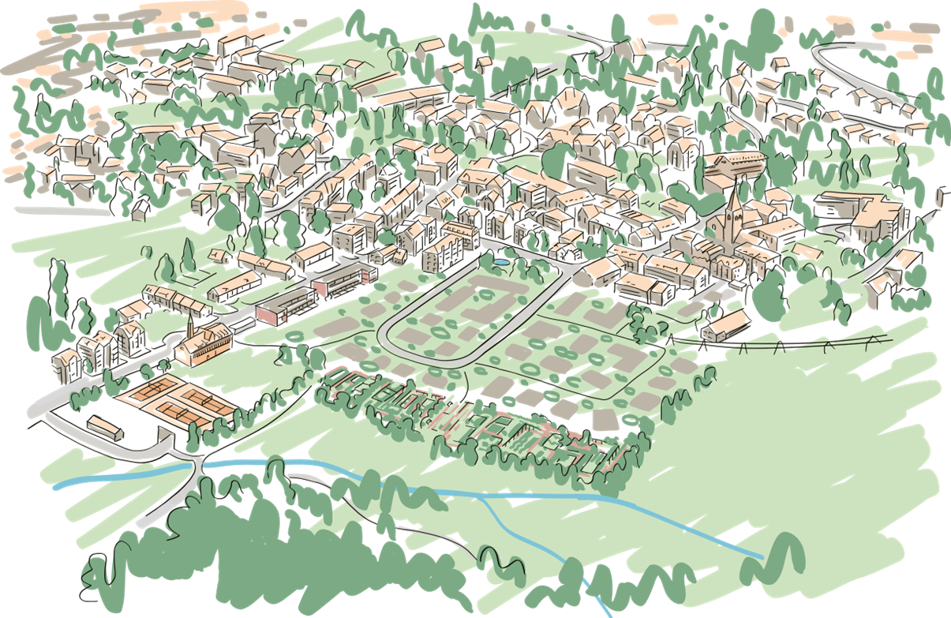
St. Georgen Weierweid
Ein vielfältiges Quartier für Wohnen und Freizeit
Herzlich Willkommen
Informations- und Dialogveranstaltung,
Montag, 22. Juni 2026

Slide 2

  Philipp Gemperle
  Die Botschafter Kommunikationsagentur AG

Slide 3
Agenda Workshop
18.30 Uhr Einführung
Entwicklungsstrategie
Stand des Prozesses
Vertieftes Workshopverfahren
19.00 Uhr Informative Ausstellung oder
Dialoge zu Bebauung und Nachhaltigkeit, Mobilität und Freiräume
20.20 Uhr kurze Synthese der Dialoge Nächste Schritte und Abschluss
Apéro

Slide 4
  Markus Buschor, Stadtrat
  Direktion Planung und Bau

Slide 5
Öffentliche Interessen für die Weierweid
Wertvolles Gebiet für attraktiven neuen Wohn- und Lebensraum
Weiterentwicklung des Siedlungsraums St.Georgen am Übergang zum Landschaftsgebiet
Hochwertiger Wohnraum für unterschiedliche Bevölkerungsgruppen und Haushaltsformen
Städtebaulich-freiräumliche und architektonisch qualitätsvolle Siedlungseinheiten
Ressourcenschonender Umgang mit Baulandreserve und Landschaft
Differenziertes Freiraumangebot, Förderung von Biodiversität und Stadtklima
Zukunftsgerichtete Mobilität
Notes:
Markus Buschor
Die Weierweid ist für die Stadt ein wertvolles Gebiet für neuen, modernen und attraktiven Wohn- und Lebensraum.
Weiterentwicklung des Baugebiets angrenzend an St.Georgen.
Aus der Wohnraumstrategie der Stadt St.Gallen können für den Ort St.Georgen folgende Grundsätze / Ziele abgeleitet werden:
Wohnangebote für unterschiedliche Bevölkerungsgruppen und Haushaltsformen anbieten; vielfältiger Wohnungsmix / innovative Wohnformen
Gute Eignung für Familien (Nähe zu Kindergärten; Primarschule)
Geeignet für Alterswohnungen (gut erschlossene Lage; nahe Quartierzentrum)
Attraktives Wohnumfeld anbieten: einfache Zugänglichkeit, Nutzungsvielfalt und aneigenbare Grünflächen
Im Rahmen der Entwicklung wird ein durchmischtes Wohnungsangebot mit einem ausreichenden Anteil an grösseren Wohnungen angestrebt.
Städtebaulich-freiräumliche und architektonisch qualitätsvolle Siedlungseinheit
- Stadt stellt hohe Anforderungen an qualitative Entwicklung -> MBS über SVR / Entwicklung der Baufelder über Projektwettbewerbe
Ressourcenschonender Umgang mit Baulandreserve und Landschaft:
Nachhaltige Siedlungsentwicklung und Ressourcennutzung
Der ressourcenschonende Umgang zeigt sich vor allem in der Kombination aus kompakter Bauweise, reduziertem Verkehr, sorgfältigem Umgang mit Boden und Wasser sowie hoher ökologischer Qualität – ergänzt durch eine flexible, langfristig tragfähige Planungsstrategie.
Ein ressourcenschonender Umgang wird durch kompakte Siedlungsentwicklung, autoarme Erschliessung und die Integration von blau-grüner Infrastruktur erkennbar. Ergänzend tragen der sorgfältige Umgang mit Topografie sowie die Sicherung ökologischer Qualitäten wesentlich dazu bei.
- Ziel: Siedlungsentwicklung nach innen statt zusätzlicher Landverbrauch.
Ziel: weniger Energieverbrauch, weniger versiegelte Fläche.
Ziel: Schonung der natürlichen Bodenstruktur und Landschaft.
Ziel: Entlastung der Infrastruktur und Stärkung natürlicher Kreisläufe.
Ziel: langfristige ökologische Qualität und Resilienz.
Ziel: effizientere Nutzung vorhandener Ressourcen und Infrastrukturen.
Ziel: nachhaltige Entwicklung über den gesamten Lebenszyklus.
Altlastensanierung (Tontaubenschiessen), Hochwasser
Freiraumangebot soll für alle Altersgruppen gut aneigenbare Räume für Begegnung, Spiel und Aufenthalt anbieten. Ebenso ist der Umgebungsgestaltung und der Biodiversität (Artenvielfalt, Insekten, Vögel) hohe Beachtung zu schenken. Raumwirksame Baumpflanzungen sind zur sommerlichen Hitzeminderung vorzusehen, um den Wohnraum resilienter auszurichten. Anbindung an bestehende Wege, Verbindung von Quartierkern und Naherholung (Wald) (Richtplaneintrag Neuerschliessung Fussweg)
Siedlungsverträgliche und zukunftsgerichtete Mobilität
Für Zufussgehende, ÖV und Velofahrende und lagegerechte Erschliessung für Autos
kann durch die Reduktion einer normalen Parkierungsanzahl gegenüber der VSS-Norm erreicht werden.

Slide 6
  Florian Kessler
  Leiter Stadtplanung
Notes:
cw

Slide 7
Projektbeteiligte
Grundeigentümerinnen | Feldschützen-Gesellschaft, politische Gemeinde Stadt St.Gallen
Entwicklerin | Mettler Entwickler AG, St.Gallen
Planungsteam | Herzog & de Meuron, Basel, Architektur Studio Céline Baumann, Basel, Landschaftsarchitektur Wälli AG St.Gallen, Ingenieure
Begleitgremium Öffentlichkeit | diverse Vereine und Interessensgruppen Bevölkerung
Aufgabe der Stadt/Stadtplanung | öffentlichen Interessen, Planungsverfahren, und Qualitätssicherung
Sachverständigenrat für Städtebau und Architektur | Gremium der Stadt für die Qualitätssicherung

Slide 8
  Sachverständigenrat für Städtebau und Architektur
besteht aus drei Personen
  mit besonderer Sachkunde
  keine Interessenbindungen zur Bautätigkeit in der Stadt St.Gallen
Das Projekt Weierweid
  hat er an vier Sitzungen beraten
  der vertieften Machbarkeitsstudie die erforderliche Qualität attestiert, um die Planungsinstrumente auszuarbeiten
  wird mit einer Person in der Jury der Projektwettbewerbe vertreten sein

Slide 9
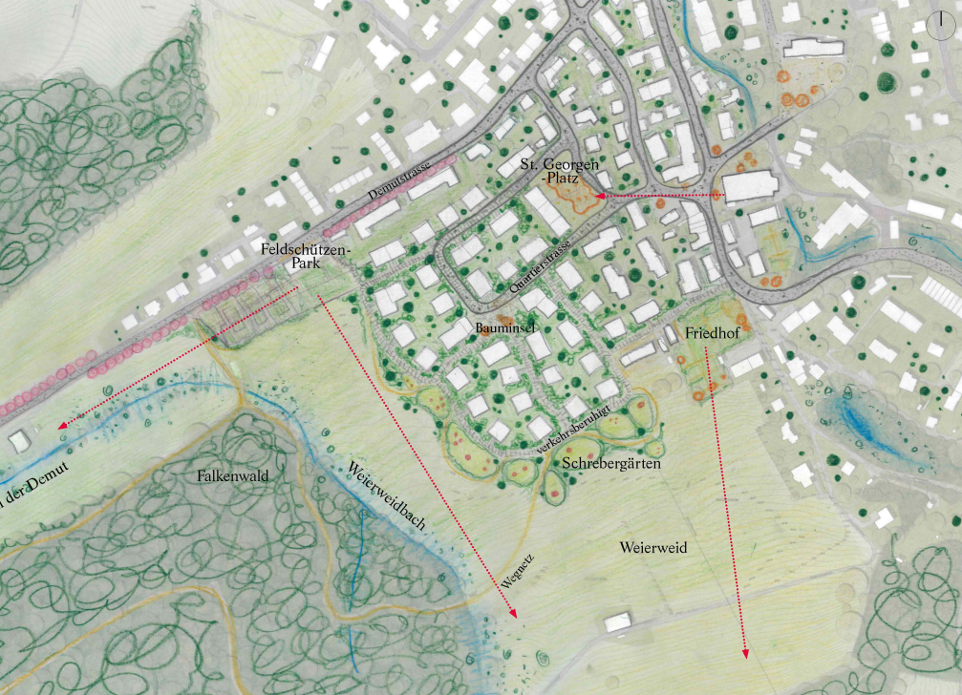
Sachverständigenrat für Städtebau und Architektur
Machbarkeitsstudie
Diskussionsthemen, Abwägungen:
Ortsanalyse Freiraum
Städtebauliches Grundkonzept und Typologien
Dichte, Volumetrie und Einbettung in die Topografie
Freiraum, Landschaft und ökologische Qualität
Erschliessung, Mobilität und Parkierung
Freiraumgestaltung im Detail und Infrastruktur
Nutzung, Programm und soziale Räume
Neue flächengleiche Zonenanordnung
Regeln für die Architekturwettbewerbe (Bebauung)
Schutzaspekte

Slide 10
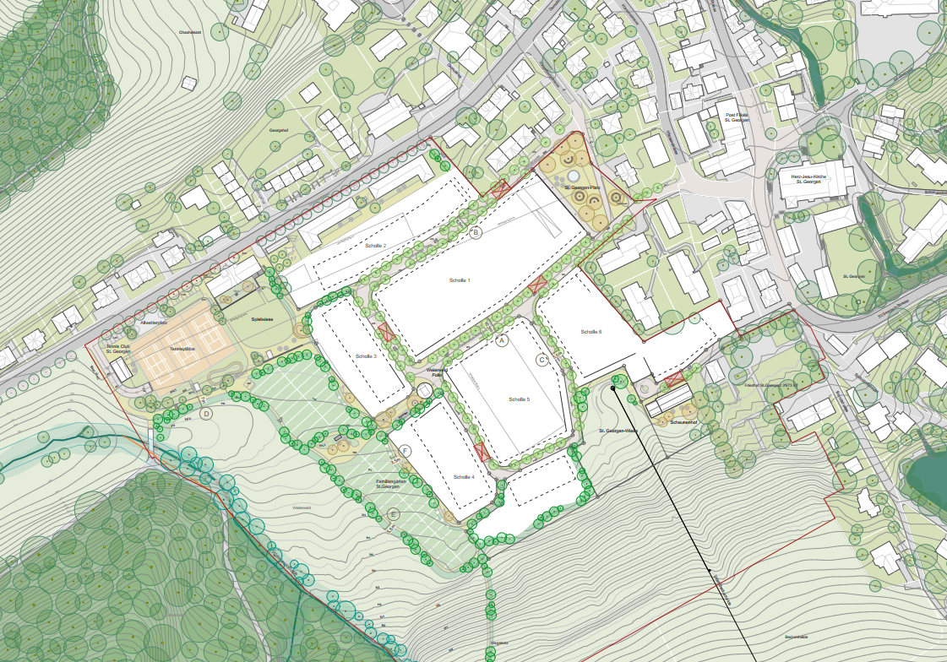
Workshopverfahren vertiefte Machbarkeitsstudie
Diskussionsthemen, Abwägungen:
Freiraumstruktur
Bebauung / Schollen
Verkehr
Ökologie
Bestehende Nutzungen
Schutzaspekte
Vertiefte Machbarkeitsstudie bildet die Grundlage für die Planungsinstrumente

Slide 11
Wo stehen wir heute?
Öffentliche Veranstaltung vom 22.06.2026
2024 | 2025 | 2026 | 2027 | 2028 | 2029 | 2030
Planungsebene
Sonder-nutzungsplan und Zonen-planverfahren
Teilstrassen-plan
Strassen-projekt
Machbarkeits-studie
Workshop
Vertiefung
Machbarkeits-studie
Architekturwett-bewerbe (pro Scholle)
Baugesuche/ Realisierung
-Auftaktveranstaltung
- Mitwirkungsverfahren (Art. 30)
- Öffentliche Auflage
- Verabschiedung im Stadtrat
- Beratung im Parlament
- Inkraftsetzung Stadtrat

Slide 12
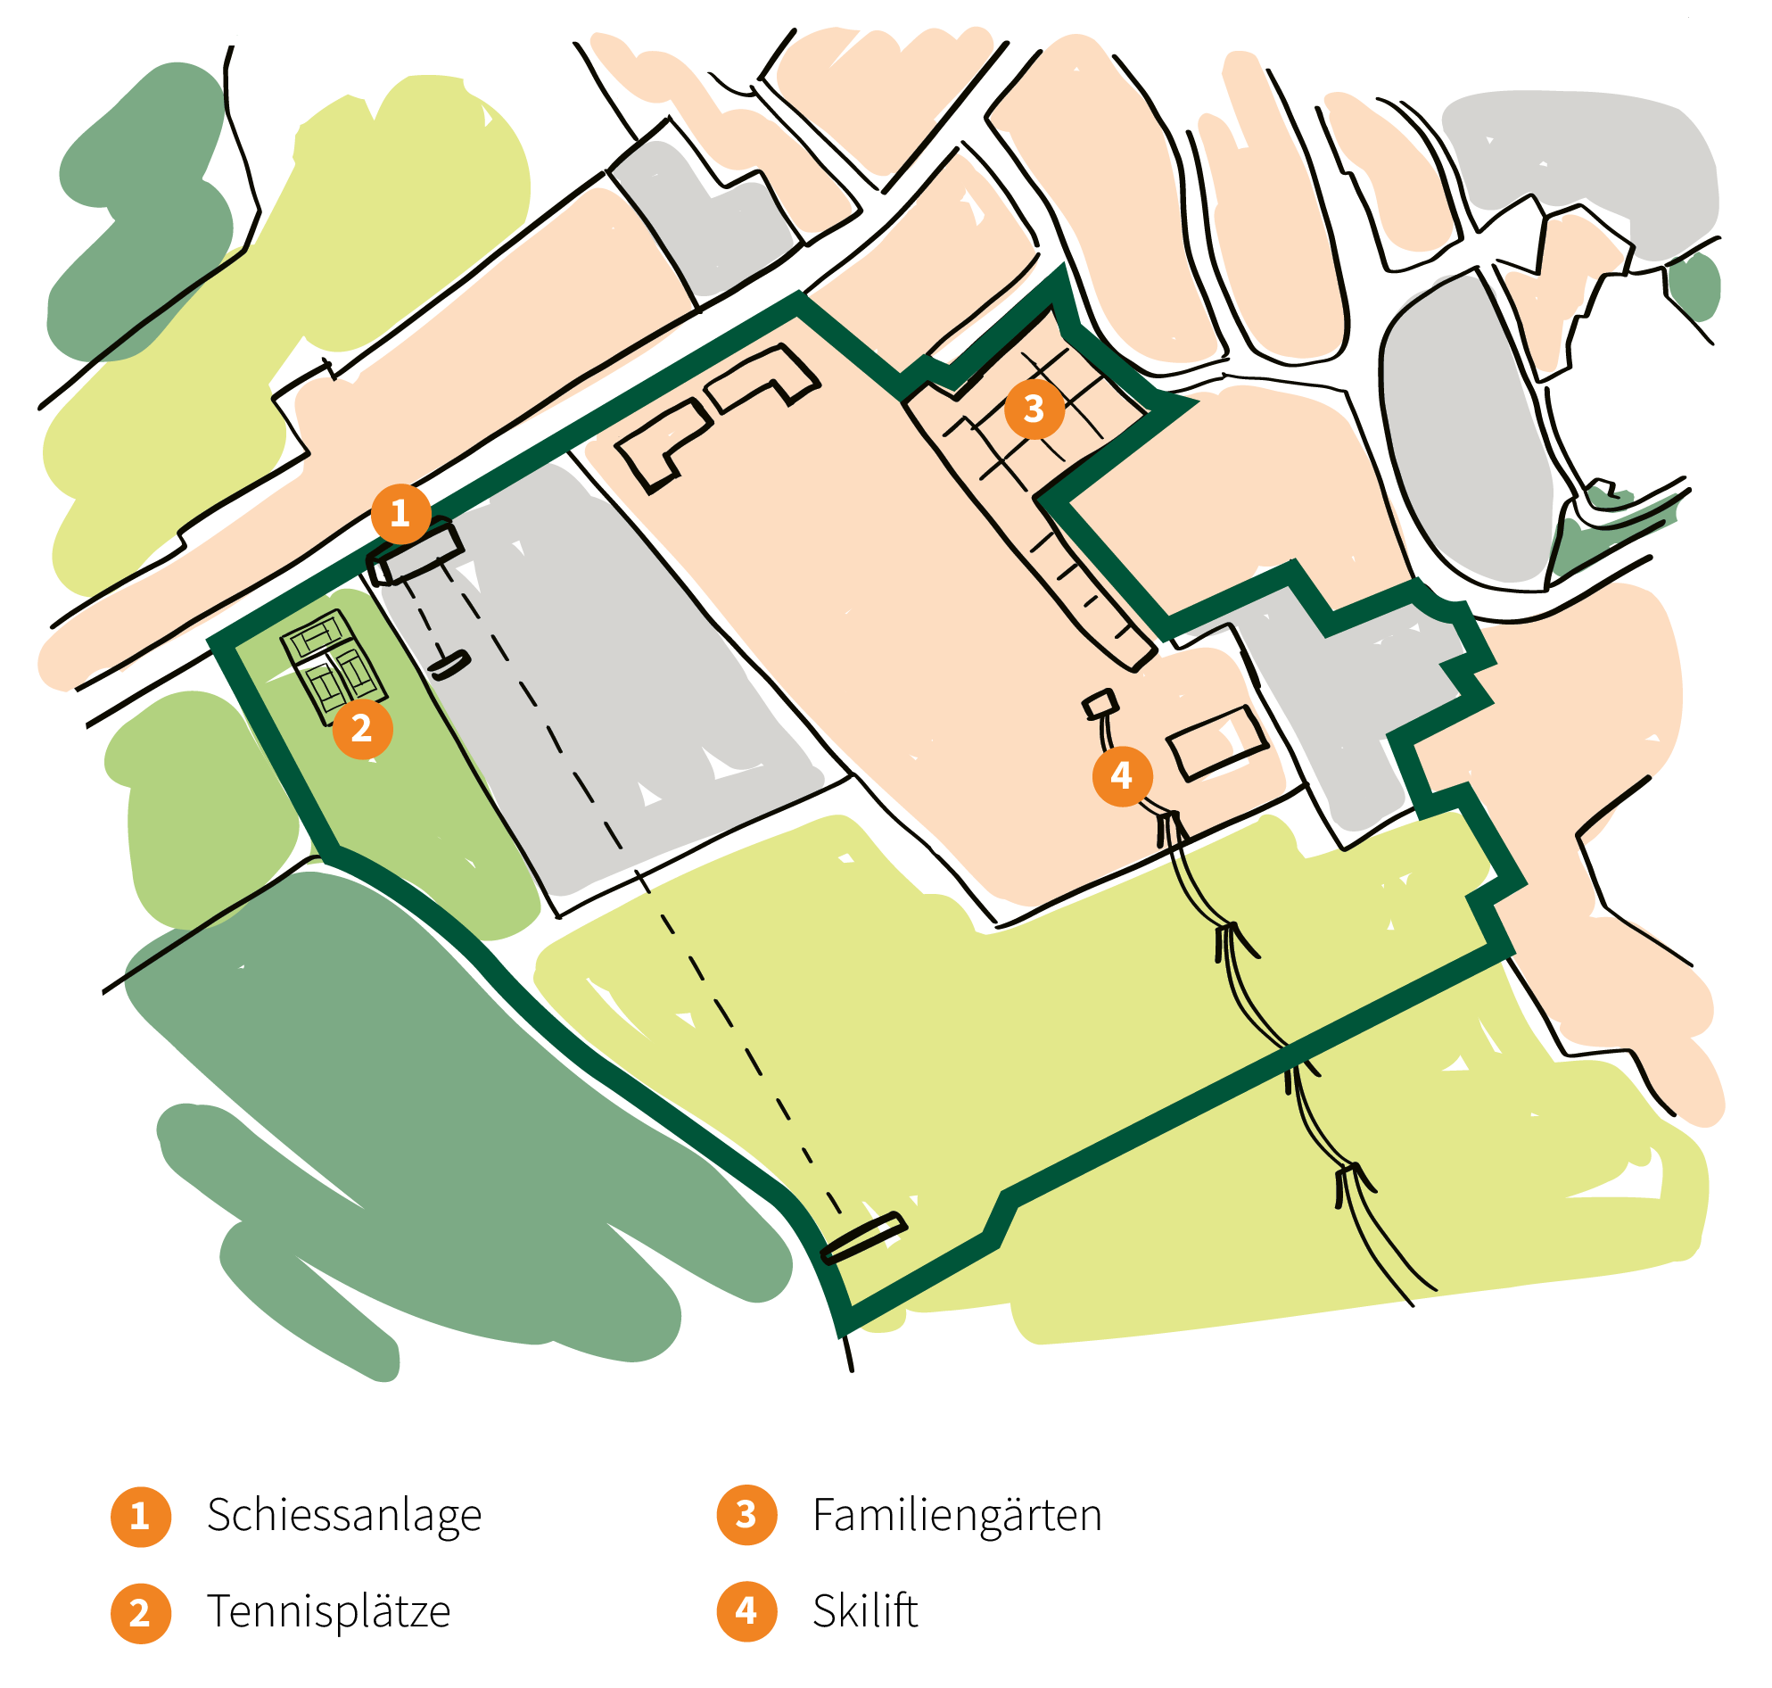
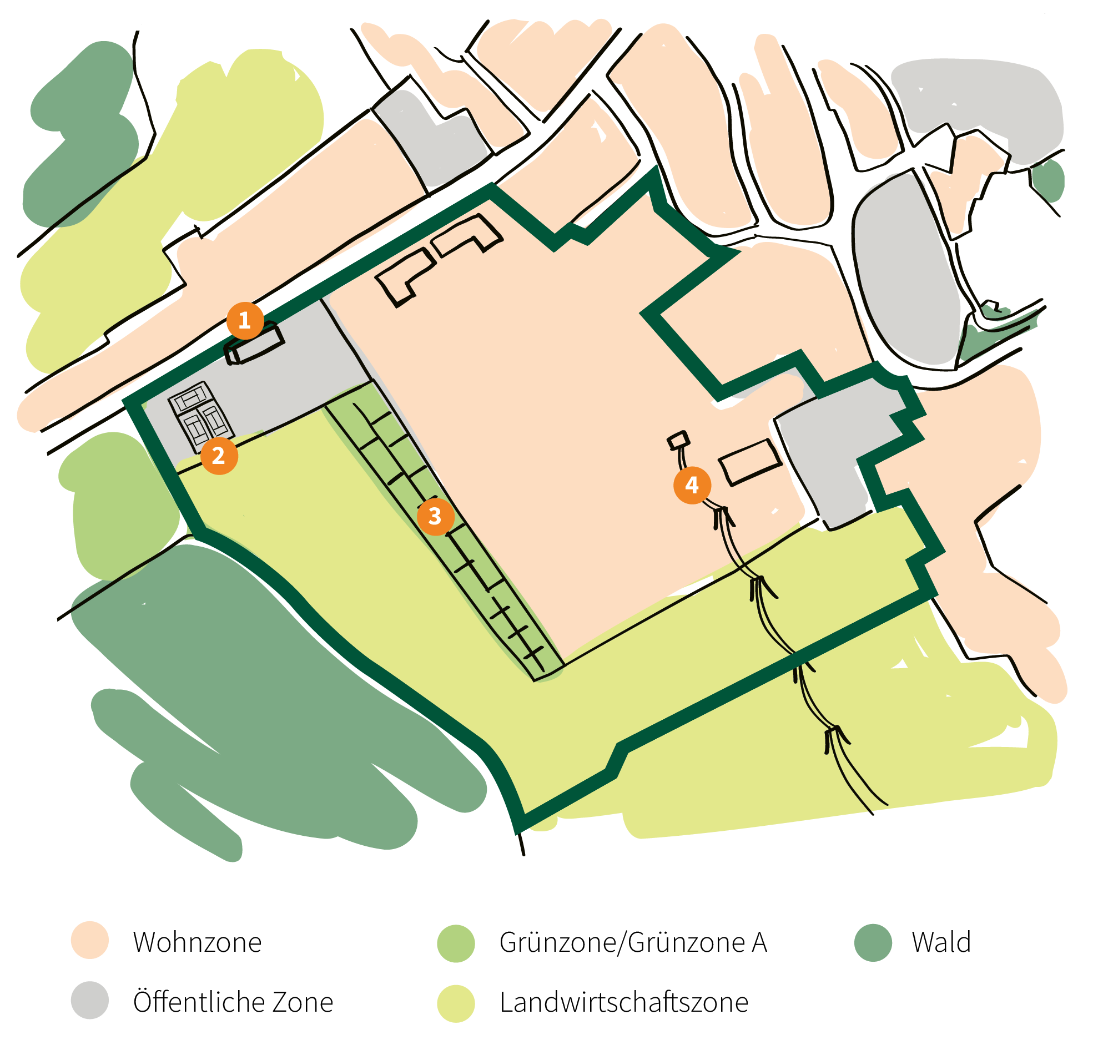
Zonenplanverfahren
Schiesslärm im Schiesstunnel: Optimierung der bestehenden Bauzone möglich
Bauzone: Diese wird nicht vergrössert
Familiengärten: Gesicherte Zone durch Umzonung in Grünzone A
Tennisplätze: Neu zonenkonform in Zone für öffentliche Bauten und Anlagen
Skilift bleibt unverändert

Slide 13
  Christian Wick
  Mettler Entwickler AG
Notes:
cw

Slide 14
Warum wollen wir das Areal «Weierweid» entwickeln?
Für ein lebenswertes Quartier
Für eine intelligente Entwicklung
Für ein ökologisches Areal
Für einen lebendigen Treffpunkt
Notes:
In der Weierweid entsteht moderner Wohnraum, welcher mit der Umgebung im Dialog steht. Der bauliche Charakter, das Dorfleben und die Traditionen von St. Georgen werden erweitert. Eine gute Nachbarschaft und eine hohe Lebensqualität stehen im Vordergrund. Parkplätze werden unterirdisch angelegt, um mehr Raum für Gemeinschaft und Begegnung zu schaffen. Die Weierweid mit einem vielfältigen Angebot ist ein neues Zuhause für Jung und Alt.
Mit einer nachhaltigen Bauweise und hochwertigen Grünräumen schaffen wir bestmögliche Bedingungen für Natur und Klima. Wir verlagern den Schiesslärm in einen unterirdischen Tunnel und legen für einen besseren Hochwasserschutz den Bach frei. Damit sorgen wir nicht nur für Ruhe und Sicherheit im Quartier, sondern werten auch St. Georgen für alle auf.
Die Arealentwicklung ist ein partnerschaftlich entwickeltes Projekt. Öffentliche und wirtschaftliche Interessen werden sorgfältig abgewogen und die Bevölkerung wird einbezogen. Für ein gezieltes Wachstum nutzen wir bereits eingezontes Bauland. Das stärkt die Steuerkraft und sichert den
Standort St. Gallen als lebenswerten Wohnort.
Das vielfältige Angebot mit Tennisplätzen, Familiengärten, Skilift und angrenzendem Wald bleibt erhalten. Zusammen mit dem traditionsreichen Schützenhaus entsteht ein neuer Treffpunkt für das ganze Quartier. Von den bisherigen Anwohnenden und der neuen Nachbarschaft profitieren auch das lokale Gewerbe und die verschiedenen Vereine.

Slide 15
Wie gehen wir vor?
Städtebauliche Machbarkeitsstudie
Vertieftes Workshopverfahren
2024
2024
2025
2026
Dialog
Wohnen
Freiräume
Mobilität
Freizeit
2. Information und Dialog
Notes:
Nach der Frage „warum“ möchte ich Ihnen das „Wie“ vorstellen.
Meine Vorredner haben das planerische und Verfahren erläutert. Wie haben wir versucht eine etchte Mitwirkung zu erreichen.
Zur Erinnerung aus der letzten Dialogveranstaltung 2024 haben wir uns organisiert mit mehreren Stakeholdern
1. Projektteam, Feldschützen, Mettler , Stadt und der Quartierverein
2. Die Begleitgruppe: Vereine und Körperschaften in St. Georgen: Pfader Helveter, Familiengärten, Skilift, „Wohnliches St. Georgen“, „Demutstrasse lebt“, Grünes Gallustal“ und weitere.
In diese Gruppen haben wir im 1. Quartal 26, in Einzel- und Gruppengesprächen den Projektstand vorgestellt, der Handlungsspielraum/Vorgaben erläutert und zu verschiedenen Themen das Feedback abgeholt. Synergien in den unter den Vereinen gesucht.
In einem Nächsten Schritt versuchten wir Ihre Anliegen in der Machbarkeitsstudie ein zu fliessen. Einigen Punkte werden auch in der SNP einfliessen, andere konnten nicht umgesetzt werden.
Bsp. 5 Tennisplätze,

Slide 16
Was haben wir mitgenommen?
Geringer ökologischer Fussabdruck
Aushub wird bilanziert, wenig LKW Fahrten, verdichtete Bauweise
Bezahlbarer, generationen-übergreifender und durchmischter Wohnraum
Differenziertes Nutzungskonzept pro Scholle und Bauträger: von Genossenschaftlich bis STWE
Nachhaltige Holzbauweise
Nachhaltigkeits- und Energiekonzept in Wettbewerben pro Scholle als Ziel definieren
Schulraumplanung frühzeitig einbeziehen
Stadt St. Gallen und damit auch die Schule im ganzen Verfahren dabei

Slide 17
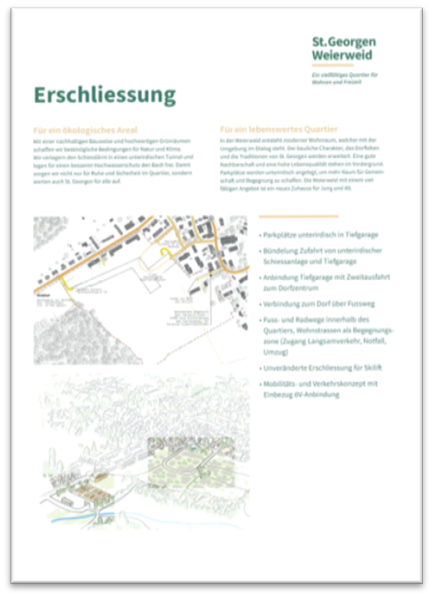
Was haben wir mitgenommen?
Mobilitätskonzept mit Verkehrszahlen
Messungen, Gesamtsystem
St. Georgen nicht überlasten
Sorge um Mehrverkehr auf der Demutstrasse
Drei Ausfahrten der Tiefgarage
Autofreies Quartier als Vision
Eine Ringstrasse als Zubringer nötig, Dorfplatz autofrei
E-Mobilität und Carsharing fördern
E-Ladestationen in der Tiefgarage, Provider Carsharing-Modell
Tiefgarage ausreichend dimensionieren
Parkplätze mit Reduktionsfaktor, plus Quartierparkierung
ÖV-Anbindung ausbauen
Verbesserung öV-Erschliessung ist notwendig

Slide 18
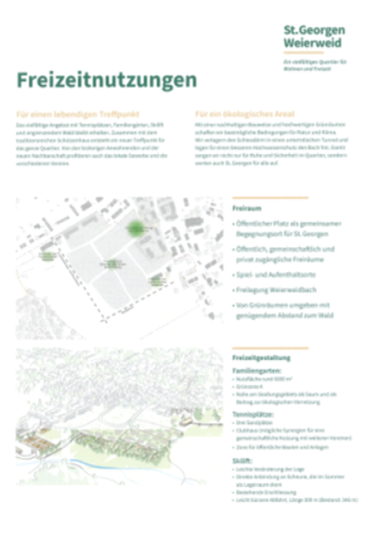
Was haben wir mitgenommen?
Hochwertige Grün- und Begegnungsräume
Begegnungsorte,
Platz für Freizeit und Anlässe
Erhalt der Familiengärten
Gesicherter Erhalt im Quartier
in Grünzone A
Familiengärten: Bessere Lage prüfen
Am Siedlungsrand als Übergang zur Landwirtschaftszone optimal
Nutzung Familiengärten während Bauzeit sichern
Unterbruch unvermeidbar, Lager-möglichkeiten werden geprüft
Erhalt von Tennisplatz
Zone für öffentliche Anlagen
Erhalt von Skilift
Unveränderte Route für Skilift, Raum für Zieleinlauf erweitert
Prüfung eines Pfadiheims
Im Gespräch für zukünftige Nutzungen Bauernhaus

Slide 19
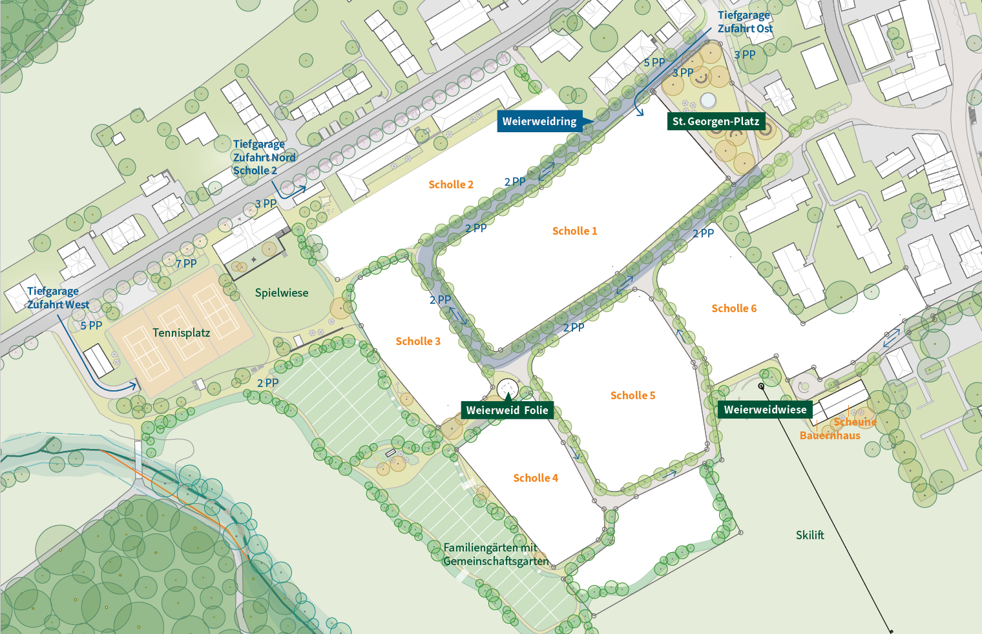
Ergebnis aus der vertieften Machbarkeitsstudie
Notes:
Thema der Schollenstruktur und offene Bauweise aus der MBS 2024 wurden beibehalten
Freiräume intensiv auseinandergesetzt und bearbeitet, Plätze unterschiedlicher Ausprägung: St. Georgenplatz, Weierweid Folie, Weierweidwiese
Quartier verkehr : Weierweidring mit sekundären Stassen als Begegnungszonen, 3 Zu-/Wegfahrten aus TG
Vernetzung im Quartier, Velo, Fusswege,
Erhalt Freizeitnutzungen dank freiwilligen Engagements der Feldschützen
Skilift mit Bauerhaus
Familiengärten
Tennisplatz
Weisse Flächen der Schollen bewusst „leer“ gelassen.
Varianzverfahren Wettbewerbe mit Gestaltungsregeln pro Scholle differenziert.
Zu den einzelnen Themen sind die bei den 3 Themenposten zusätzlichen Informationen vorhanden. Stellen Sie auch Fragen an unsere Fachplaner.

Slide 20
  Philipp Gemperle
  Die Botschafter Kommunikationsagentur AG

Slide 21
Agenda Workshop
18.30 Uhr Einführung
Entwicklungsstrategie
Stand des Prozesses
Vertieftes Workshopverfahren
19.00 Uhr Informative Ausstellung oder
Dialogposten zu Bebauung und Nachhaltigkeit, Mobilität und Freiräume
20.20 Uhr kurze Synthese der Dialoge Nächste Schritte und Abschluss
Apéro

Slide 22
Information
Dialoge je 30 Min.
Ausstellung
Arealentwicklung
Mettler Entwickler AG
Kirchgemeindehaus Saal
Dialog Bebauung und Nachhaltigkeit
Herzog & de Meuron
Kirchgemeindehaus Foyer
Dialog
Freiräume
Céline Baumann
Schützenhaus
Parterre
Dialog
Mobilität
Wälli AG Ingenieure
Schützenhaus
Saal

Slide 23
Agenda Workshop
18.30 Uhr Einführung
Entwicklungsstrategie
Stand des Prozesses
Vertieftes Workshopverfahren
19.00 Uhr Informative Ausstellung oder
Dialoge zu Bebauung und Nachhaltigkeit, Mobilität und Freiräume
20.20 Uhr kurze Synthese der Dialoge Nächste Schritte und Abschluss
Apéro

Slide 24
  Weiteres Verfahren
Notes:
cw

Slide 25
Weiteres Verfahren
2024 Städtebauliche Machbarkeitsstudie
2025 Vertieftes Workshopverfahren
Stand heute
Mit-wirkung (Art.30)
2026/2027 Zonenplan/Umzonung und Sondernutzungsplan (politischer Prozess)
2028/2029 Architekturwettbewerbe pro Scholle
2029/2030 Baugesuch
Ab 2031 möglicher Baustart
Notes:
Die nächsten Schritte
Alle Informationen von heute Abend sind auf der Homepage Arealeierweid.ch transparent zugänglich gemacht.
In den nächsten Tagen wird zusätzlich das Dossier zur aktuelle Machbarkeitsstudie abgelegt
Es gibt auch einen Chatbot, der Ihre Fragen beantwortet.

Slide 26
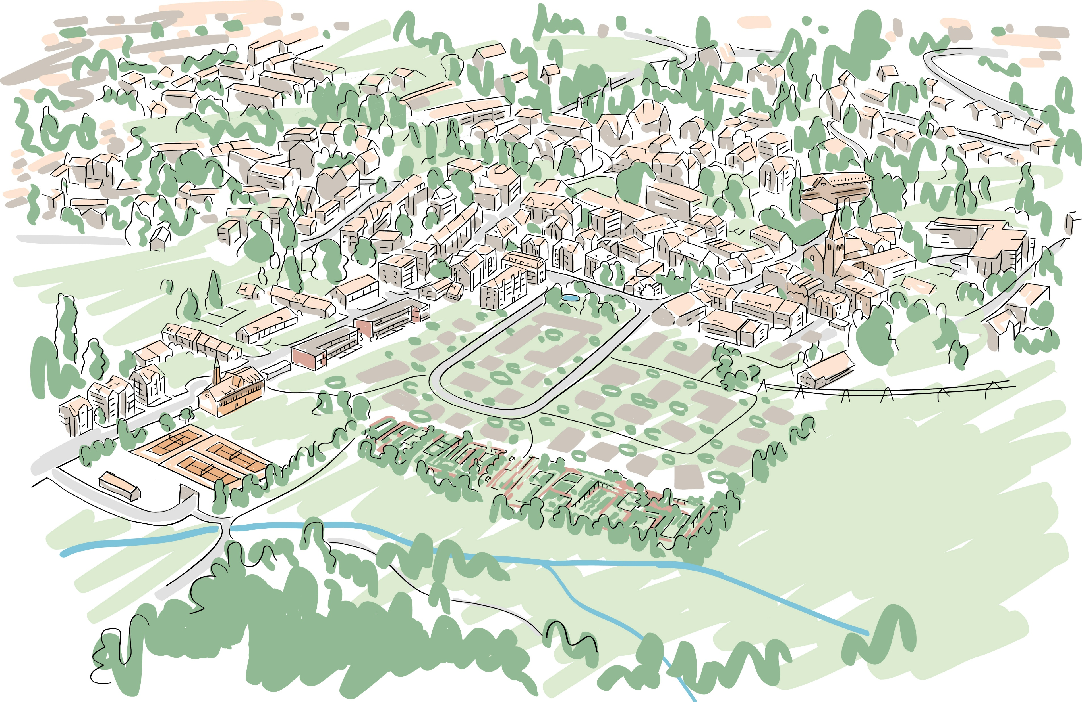
www.arealweierweid.ch
Präsentation
Weitere Unterlagen
Newsletter
Chatbot

Slide 27
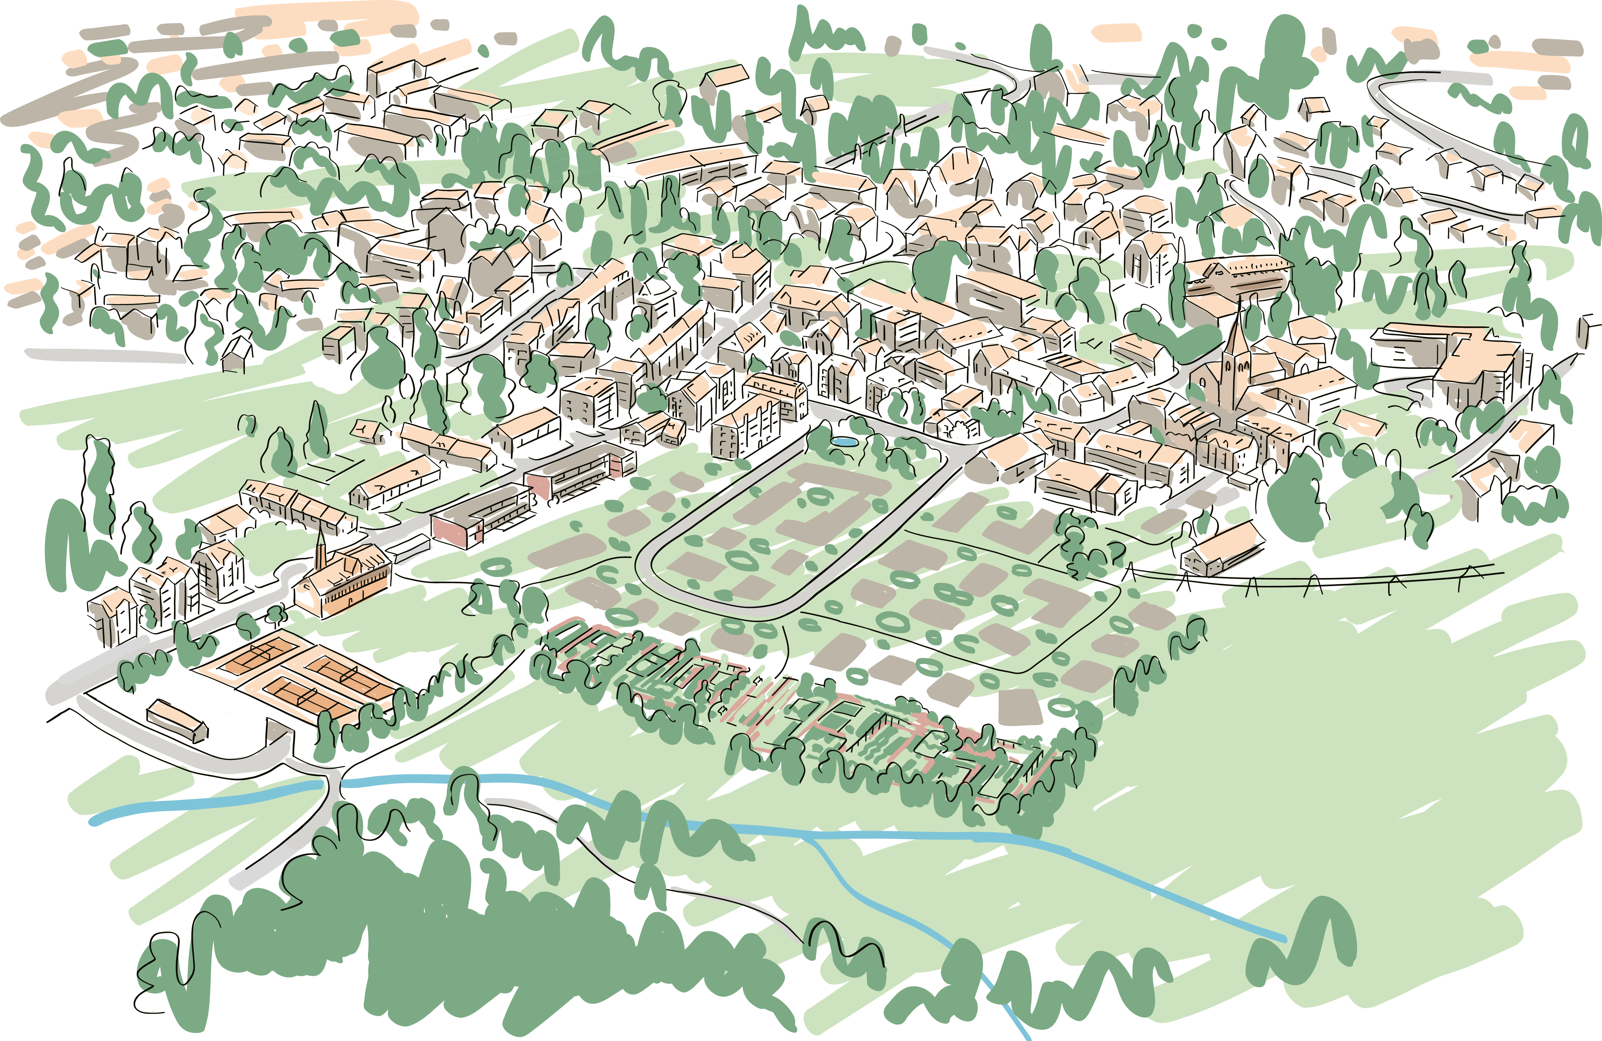
Herzlichen Dank
Notes:
Ich danke allen für Ihr Interesse, Ihre Zeit.
Heute am sehr warmen Abend und trotz zahlreicher WM Spiele duften wir die wertvollen konstruktivem Beiträge entgegennehmen.
Ich bin überzeigt, dass dies eine einmalige Chance für St. Georgen ist, die die Feldschützen uns erst ermöglichen, unbedingt gepackt werden muss.
keinen Schiesslärm mehr
Alle bestehenden Freizeitaktivitäten vor der Haustüre bleiben bestehen
Zeitgemässer, nachhaltige Quartierentwicklung in hoher Qualität.
Danke und nun haben allen eine Erfrischung beim Apero verdient.

